Slide 1




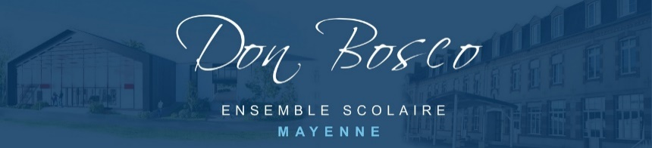



PRESENTATION 2023/2024
CE DIAPORAMA SERA MIS EN LIGNE PAR VOTRE COLLEGE

Slide 2


La formation après la 3ème
Etudes
Vie active
Bac Général
Bac Technologique
Bac Professionnel
Term. générale
Term. technologique
Term. Bac Pro
CAP
1ère générale
1ère technologique
1ère Bac Pro
CAP 2
2nde générale et technologique
2nde Bac pro
CAP 1
Voie générale et technologique
Voie professionnelle
Classe de 3ème (avis du conseil de classe du troisième trimestre)

Slide 3
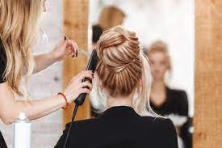
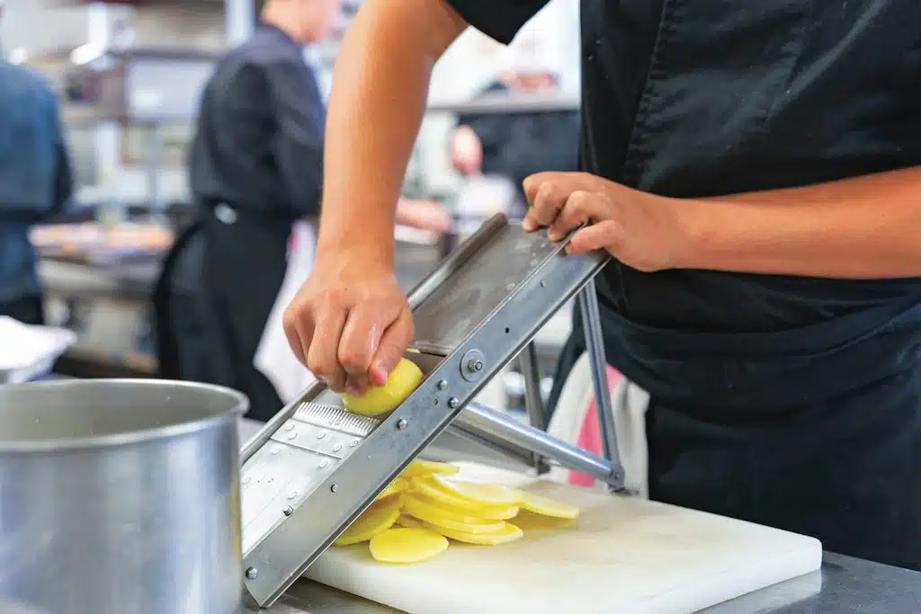
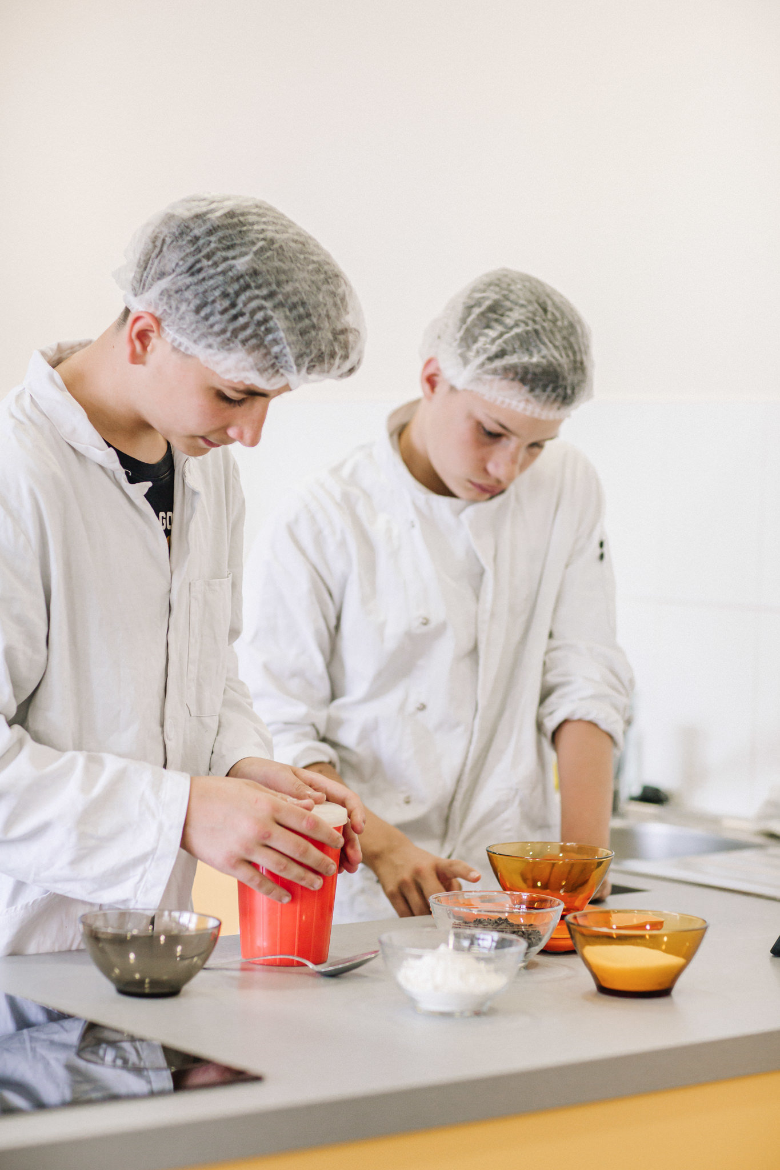
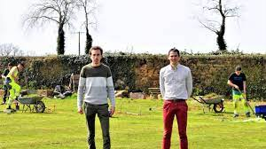
La voie professionnelle
CAP
(Certificat d’Aptitude Professionnelle)
1, 2 ou 3 ans

Slide 4
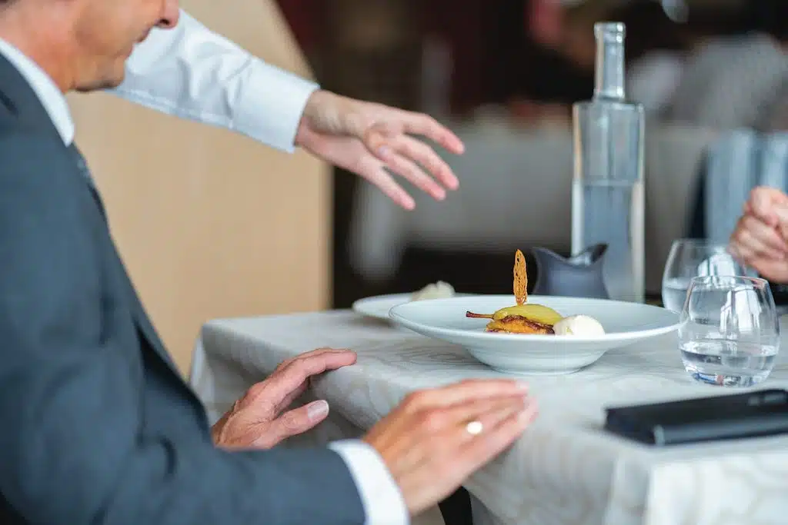
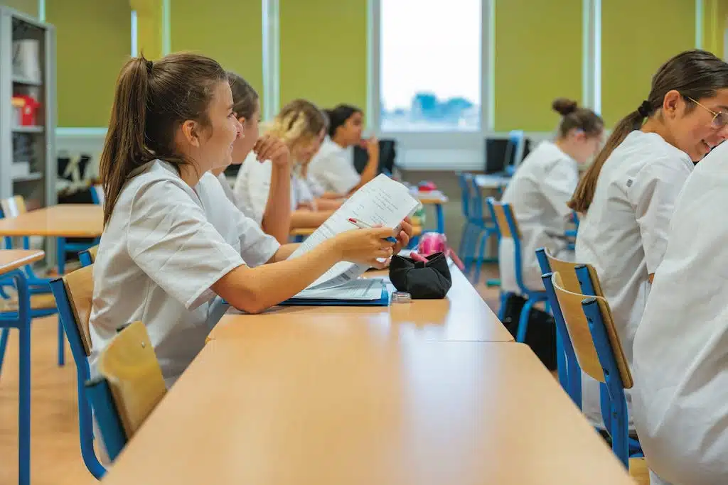
La 1ère année de CAP
Enseignement professionnel 60 %
Enseignement général 40 %
Accompagnement personnalisé
12 semaines PFMP rémunérées
(période de formation en milieu professionnel)
80 à 100 % en contrôle continu

Slide 5
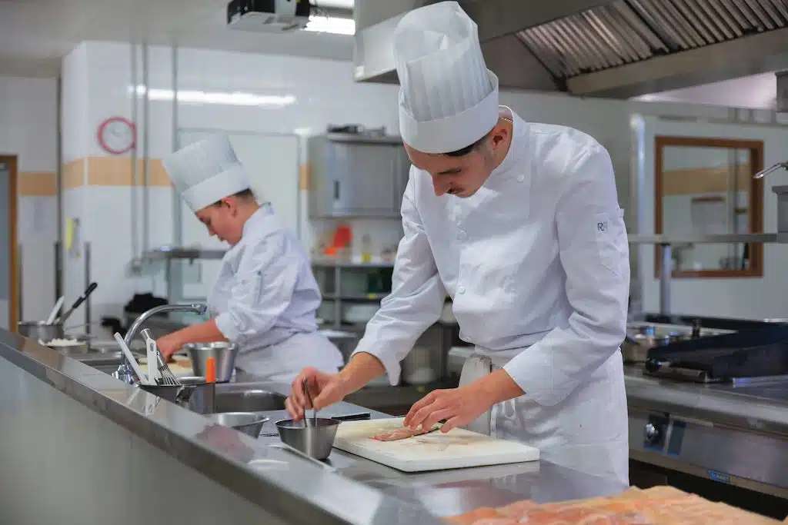
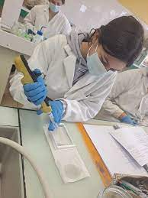
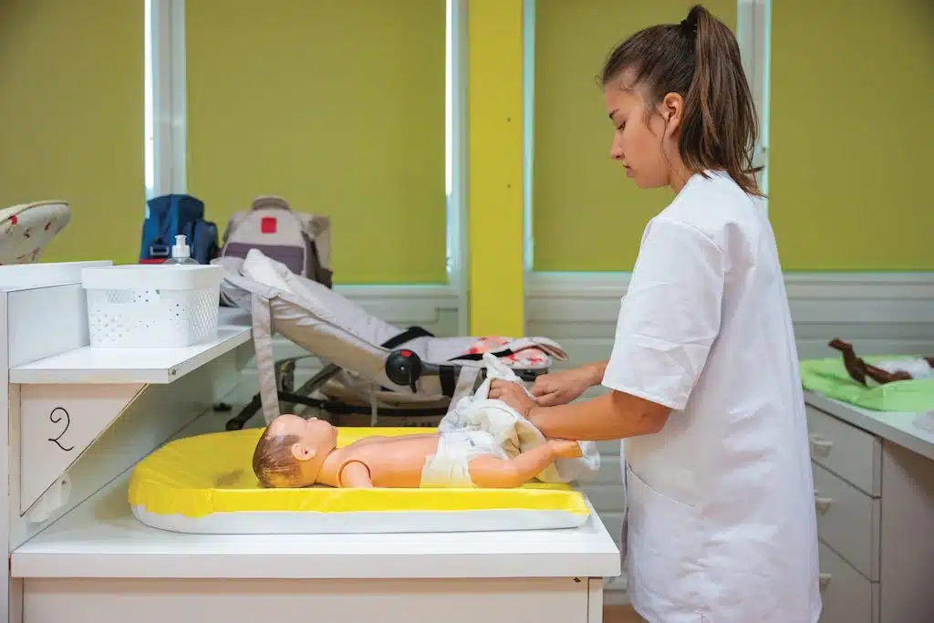
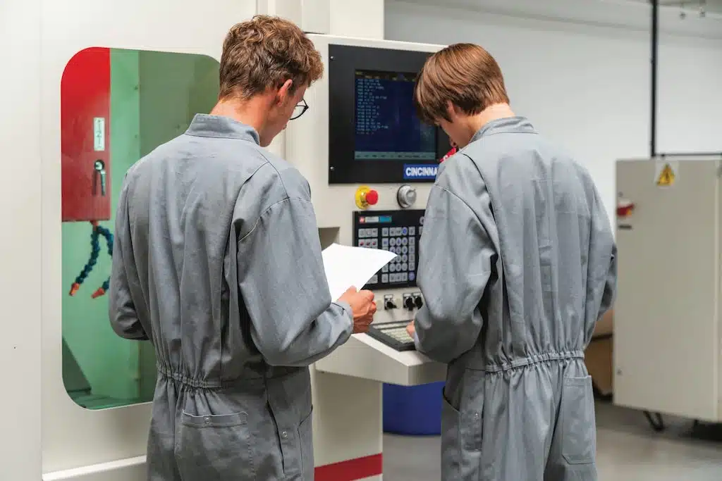
La voie professionnelle
BAC PROFESSIONNEL
3 ans
Seconde professionnelle
(métiers ou spécifique)
1ère Bac Pro
Term Bac Pro

Slide 6
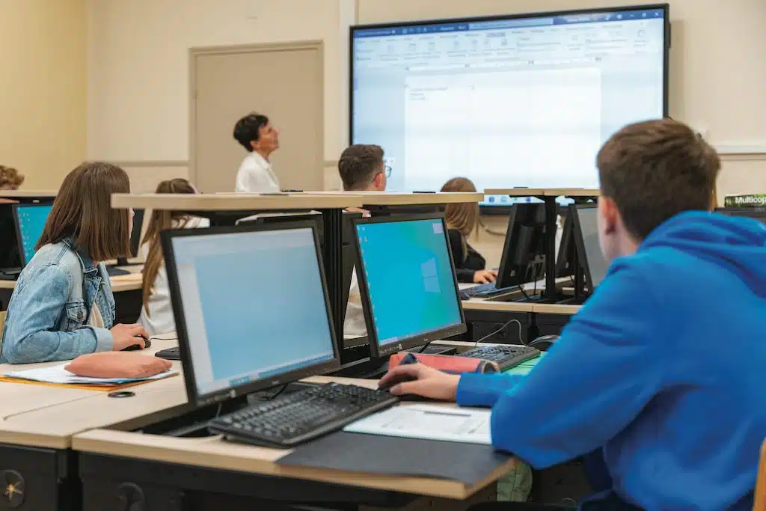
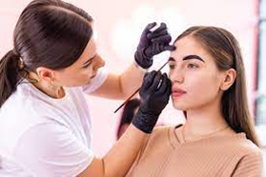
Les familles professionnelles
(en seconde professionnelle)
Familles professionnelles
Métiers de la construction durable, du bâtiment et des travaux publics Métiers de la gestion administrative, du transport et de la logistique Métiers de la relation client Métiers de l’aéronautique Métiers des industries graphiques et de la communication Métiers de l’hôtellerie-restauration Métiers de l’alimentation Métiers des études et de la modélisation numérique du bâtiment Métiers de la beauté et du bien-être Métiers de la réalisation de produits mécaniques Métiers du numérique et de la transition énergétique Métiers de la maintenance des matériels et des véhicules Métiers du pilotage et de la maintenance d’installations automatisées Métiers du bois

Slide 7
Les familles professionnelles
Exemple Bac Pro famille de Métiers
La 2de « Métiers de la relation client » conduit aux :
Bac Pro Métiers du Commerce et de la Vente option A (Animation et gestion de l’espace commercial)
Bac Pro Métiers du Commerce et de la Vente option B (Prospection-clientèle et valorisation de l’offre commerciale)
Bac Pro Métiers de l’Accueil
Exemple de Bac Pro spécifique
La 2de « Service Aux Personnes et Aux Territoires » conduit
au Bac Pro « Service Aux Personnes et Aux Territoires »
La même classe de seconde pour 3 baccalauréats professionnels différents
Une classe de seconde spécifique pour un seul baccalauréat professionnel

Slide 8
La 2nde professionnelle pour le bac professionnel
Le début d’un cycle de 3 ans :
84 semaines de cours, 22 semaines de PFMP et 2 semaines d'examen
Enseignement professionnel 40 % Enseignement général 60 % Accompagnement personnalisé (à l’intersection du général et du professionnel) 22 semaines PFMP rémunérées (période de formation en milieu professionnel) 50 % contrôle continu / 50% épreuves ponctuelles

Slide 9
La voie générale ET technologique
SECONDE Générale et Technologique
Orientation en fin de seconde vers
la voie générale
ou
la voie technologique

Slide 10
La 2nde générale et technologique
Les enseignements communs | Nombre d’heures
Français | 4 h 00
Mathématiques | 4 h 00
Physique-chimie | 3 h 00
Sciences de la Vie et de la Terre (SVT) | 1 h 30
LV A et LV B | 5 h 30
Histoire-géographie | 3 h 00
Sciences Economiques et Sociales (SES) | 1 h 30
Education Physique et Sportive (EPS) | 2 h 00
Enseignement moral et civique (EMC) | 0 h 30
Sciences Numériques et Technologie (SNT) | 1 h 30
Accompagnement personnalisé Accompagnement au choix de l’orientation
Les options facultatives
1 option d’enseignement général (3 h)
et/ou
1 option d’enseignement technologique (1 h30)
Les options possibles en supplément
Parcours EURO (2h)
Certification : Double Bac Cambridge TOEIC
Classe Défense

Slide 11
Après la seconde générale et technologique
Le lycéen choisit le bac général
avec 3 spécialités en première Le lycéen choisit un bac technologique
(il en garde 2 en terminale)
Parmi les 13 proposées : Parmi les 8 proposés :
• Histoire-géographie-géopolitique-sciences politiques
• Humanités-littérature-philosophie
• Langues-littératures et cultures étrangères
• Mathématiques
• Physique-chimie
• Sciences de la vie et de la Terre
• Sciences économiques et sociales
• Arts (arts plastiques)
• Numérique-sciences informatiques
• Sciences de l’ingénieur
• Education physique, pratiques et cultures sportives
• Biologie-écologie
• Littérature et langues et cultures de l’Antiquité
Bac STI2D, industrie et développement durable
Bac STL, technologies de laboratoire
Bac ST2S, santé et social
Bac STMG, management et gestion
Bac STAV, technologies de l'agronomie et du vivant (dans les lycées agricoles)
Bac STD2A, design et arts appliqués (avec seconde spécifique)
Bac STHR, technologies de l’hôtellerie et de la restauration (avec seconde spécifique)
Bac TMD, Techniques de la musique et de la danse (avec seconde spécifique)

Slide 12
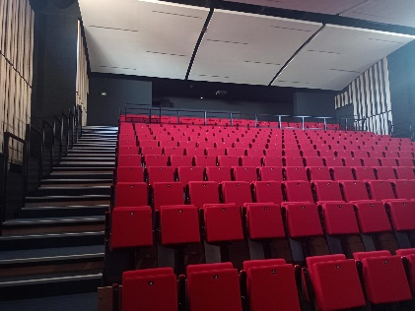


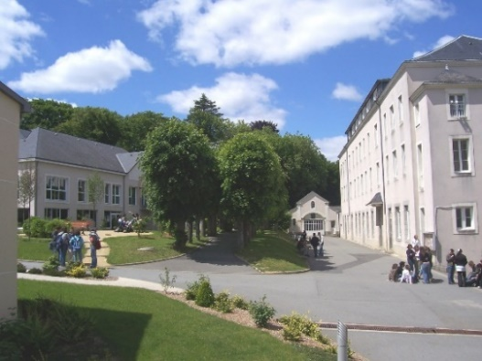
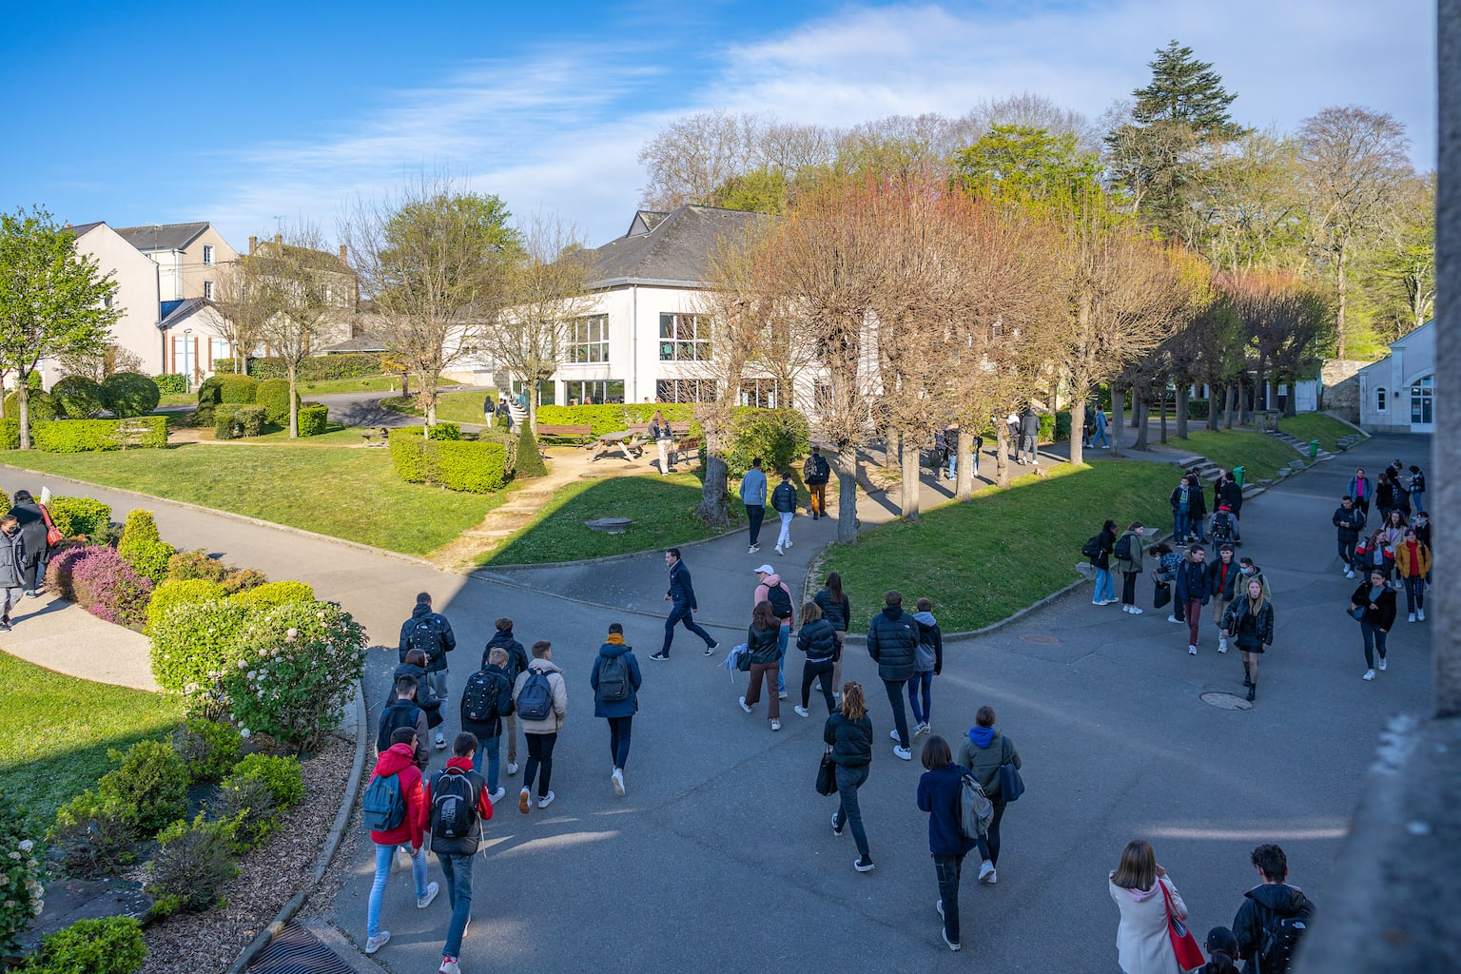
Lycée Privé d’AVESNIERES
Internat G/F
LAVAL
Options de seconde Générale et Technologique
Enseignement général :
Langue des Signes Française (LSF)
LV C : Chinois
Latin, Grec
Arts Plastiques
Musique
Classe Défense - Parcours Perso EURO Anglais -
Enseignement technologique :
Création et Culture Design (6h) obligatoire pour une première STD2A
Sciences et Laboratoire
LYCÉE GÉNÉRAL
Première Générale
LYCÉE TECHNOLOGIQUE
Première Bac STD2A (Sciences et technologies du design et des arts appliqués)
https://avesnieres.fr

Slide 13

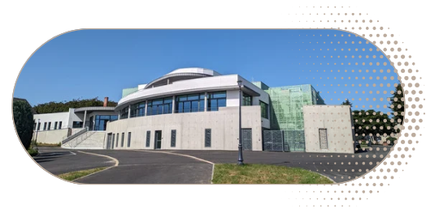
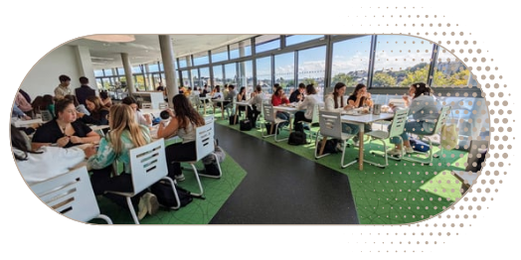
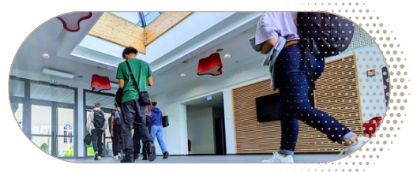
Lycée HAUTE-FOLLIS
Internat G/F
LAVAL
Options de seconde Générale et Technologique
Enseignement technologique :
Santé Social
Management et Gestion
LYCÉE TECHNOLOGIQUE
Première Bac STMG (Sciences et Technologies du Management et de la Gestion)
Première Bac ST2S (Sciences et Technologies de la Santé et du Social)
Section européenne ⇨ Bac STMG
Langue des Signes Française (LSF) ⇨ Bac ST2S

Slide 14
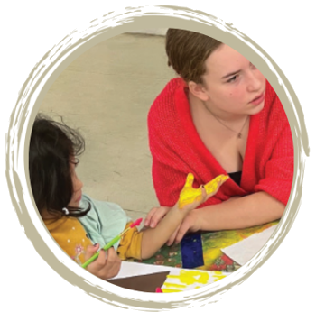
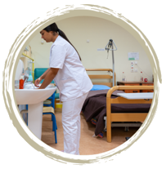
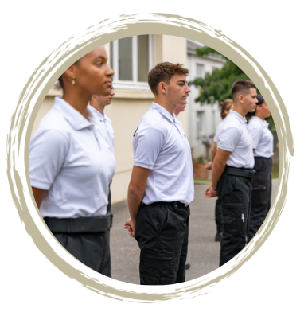
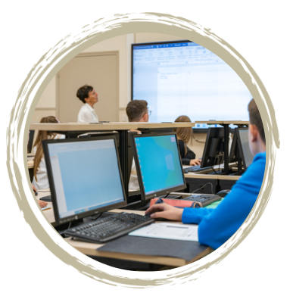

Lycée HAUTE-FOLLIS
53000 LAVAL
Internat G/F
LYCÉE PROFESSIONNEL
CAP Agent Accompagnant au Grand Age
Bac Pro Accompagnement Soins et Services à la Personne (ASSP)
Bac Pro Animation Enfance et Personnes Agées (AEPA)
Langue des Signes Française (LSF)
⇨ Bac Pro ASSP et AEPA
Bac Pro Métiers de la Sécurité
Seconde Métiers de la gestion administrative, du transport, de la logistique
Bac Pro Assistance à la Gestion des Organisations
et de leurs Activités (AGORA)
Section Européenne ⇨ Bac Pro AGORA
Stage en Espagne, en Irlande ou au Portugal
dans le cadre du programme Erasmus + ⇨ Bac Pro AGORA et ASSP

Slide 15
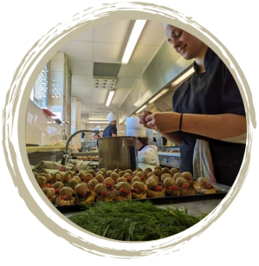
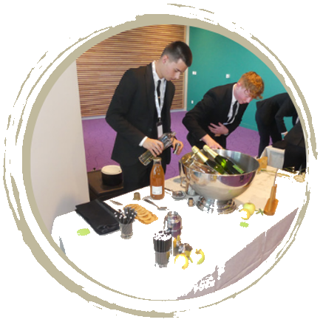
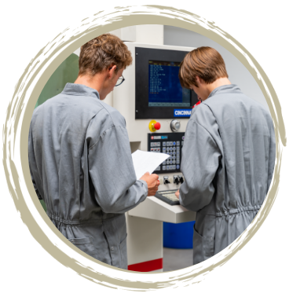
Lycée HAUTE-FOLLIS
53000 LAVAL
Internat G/F
LYCÉE PROFESSIONNEL
Seconde Métiers de l’Hôtellerie Restauration
Bac Pro Cuisine
Bac Pro Commercialisation et Services en Restauration (CSR)
CAP Cuisine
CAP Commercialisation et Services en Hôtel Café Restaurant
Section Européenne ⇨ Bac Pro Cuisine et CSR
Seconde Métiers de la Réalisation d’Ensembles Mécaniques et Industriels
Bac Pro Technicien en Réalisation de Produits Mécaniques
option « Réalisation et Suivi de Production »
Apprentissage possible à partir de la Première Bac Pro
Stage en Espagne, en Irlande ou au Portugal
dans le cadre du programme Erasmus + ⇨ Bac Pro Cuisine, CSR et TRPM

Slide 16


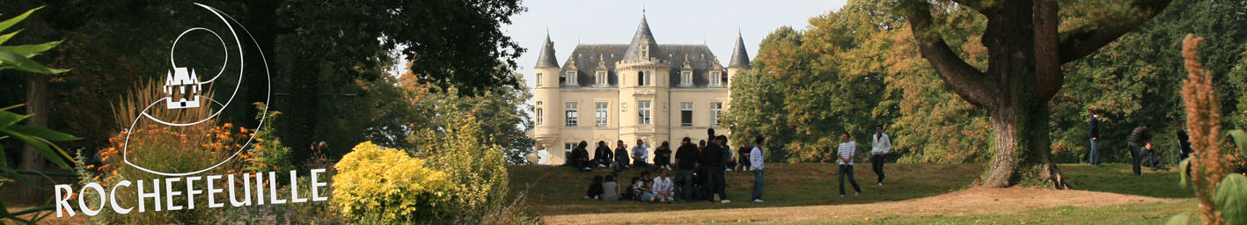
Lycée ROCHEFEUILLE
Internat G/F
MAYENNE / ERNÉE
Options de seconde Générale et Technologique
Écologie, Agronomie, Territoires et Développement Durable
LYCÉE TECHNOLOGIQUE
Première Bac STAV (Sciences et Technologies de l’Agronomie et du Vivant)
LYCÉE PROFESSIONNEL
Bac Pro Service Aux Personnes et Aux Territoires (SAPAT)
Bac Pro Technicien Conseil vente (TCV) – alimentation et boissons
Bac Pro Conduite et Gestion d’une Exploitation Agricole (CGEA)
Bac Pro Gestion des Milieux Naturels et de la Faune (GMNF)
CAPA Métiers de l’Agriculture (CAP en apprentissage)
CAPA Jardinier Paysagiste (CAP en apprentissage)
BP Aménagements Paysagers (Brevet Professionnel en apprentissage, après le CAP)
https://www.rochefeuille.net

Slide 17

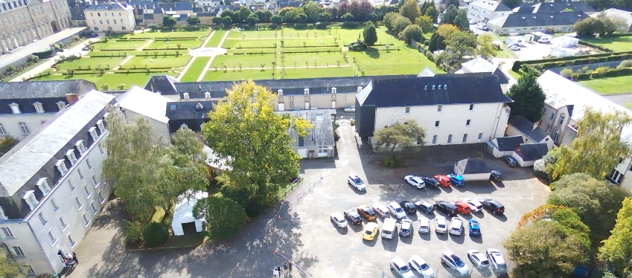
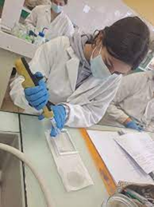
CAMPUS ORION
Internat G/F
EVRON
LYCÉE PROFESSIONNEL
Bac Pro Laboratoire Contrôle Qualité
Bac Pro Service Aux Personnes et Aux Territoires
https://www.campus-orion.fr

Slide 18





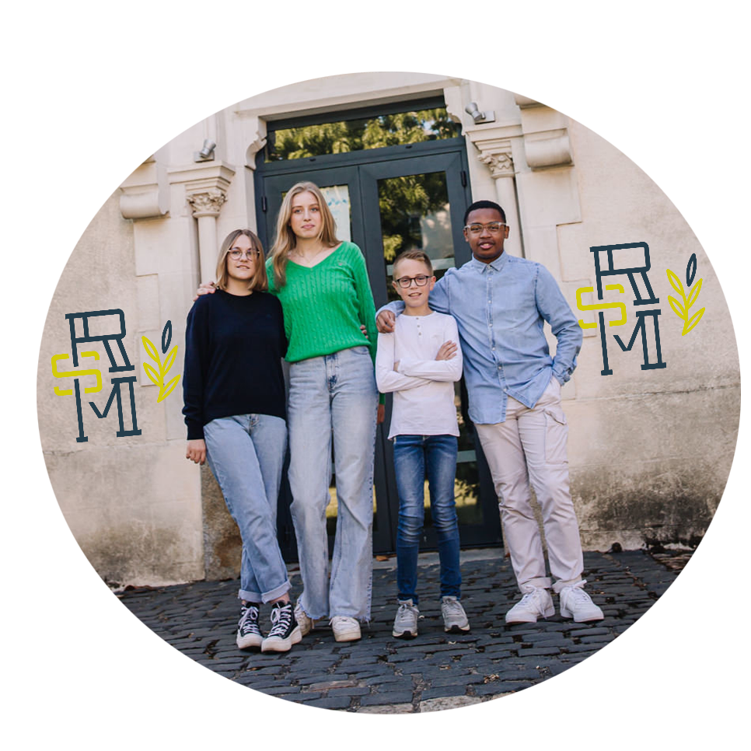
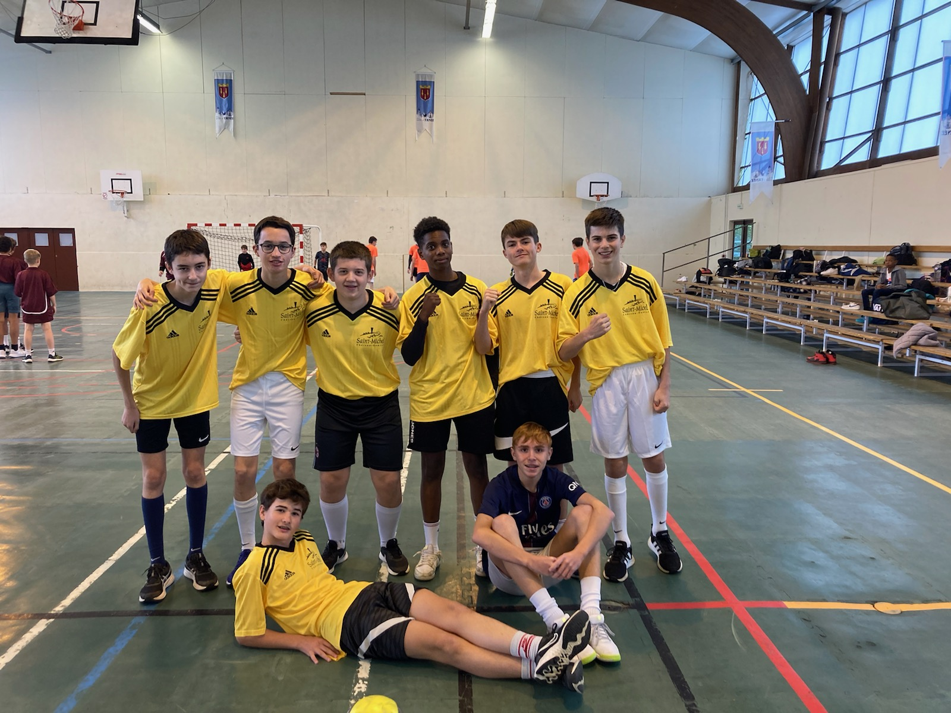
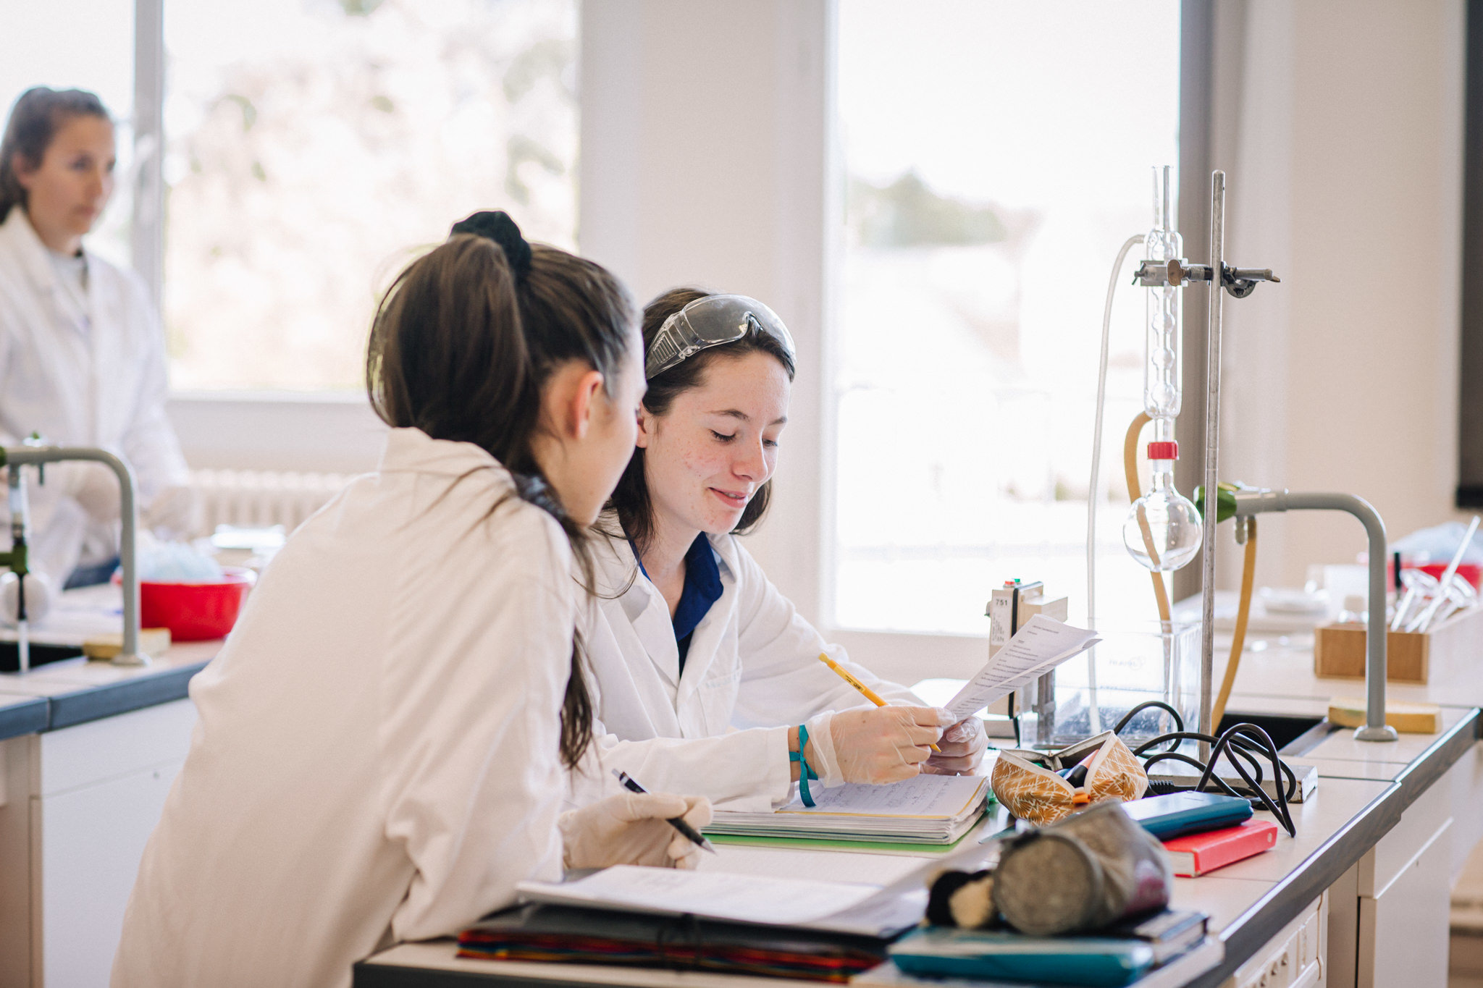
Lycée ST MICHEL – R. SCHUMAN
Château-Gontier
https://eccg53.fr/
Options de seconde Générale et Technologique
Enseignement général :
LVC : Allemand, Japonais, Langue des Signes Française (projet)
Latin
EPS
Arts Plastiques Section européenne
Enseignement technologique :
Sciences de l’Ingénieur
Création et Innovation Technologique
Management et Gestion
LYCÉE GÉNÉRAL
Première Générale

Slide 19
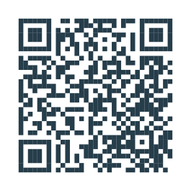

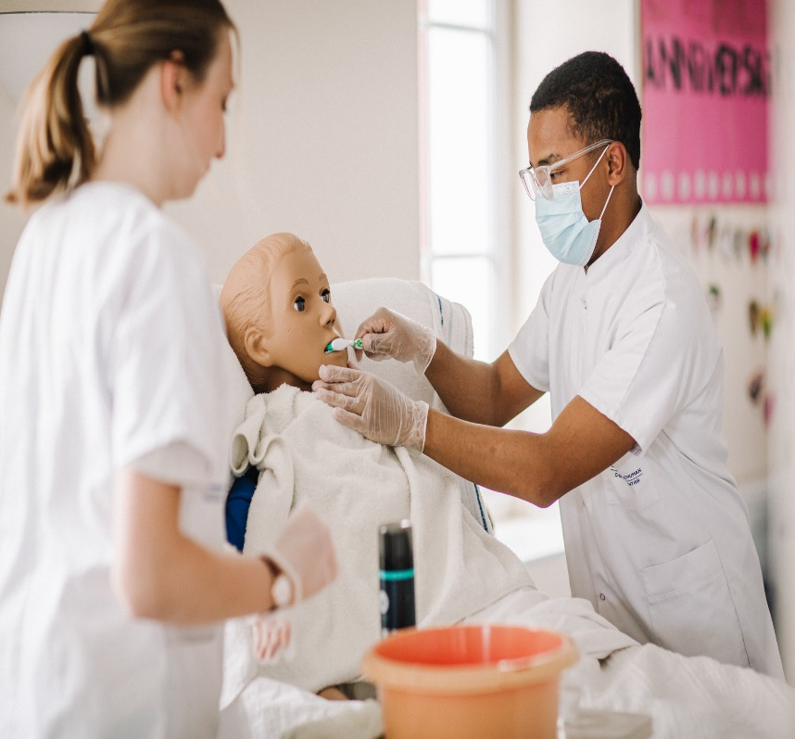
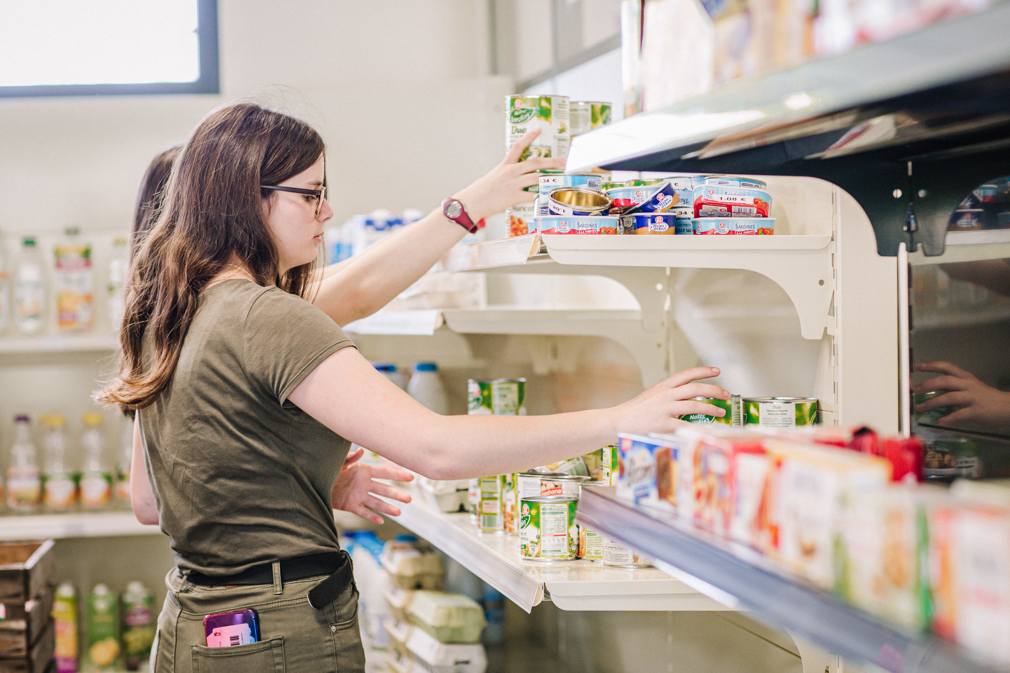

Lycée ST MICHEL – R. SCHUMAN
Château-Gontier
https://eccg53.fr/enseignement-professionnelSchuman - eccg53.fr
LYCÉE PROFESSIONNEL
CAPA Service Aux Personnes et Vente en Espace Rural
Bac Pro Service Aux Personnes et Aux Territoires (SAPAT) Rural (en temps plein et en apprentissage à partir de la classe de 1ère)
Bac Pro Technicien-Conseil-Vente en Alimentation et boissons, option produits alimentaires (en apprentissage et en temps plein à partir de la classe de seconde)
Options :
Sport animation – Espagnol – Langue des Signes Française
SEJOURS ERASMUS
STAGES IRLANDE et BELGIQUE

Slide 20


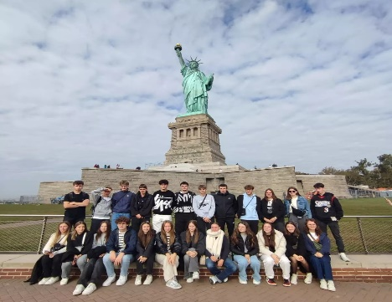
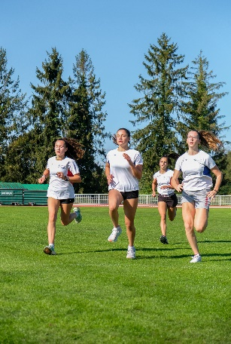


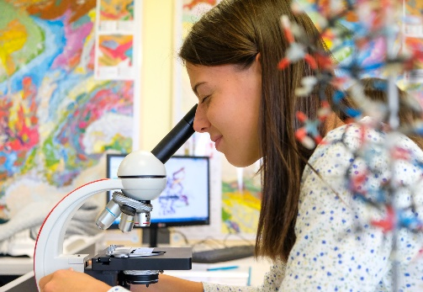
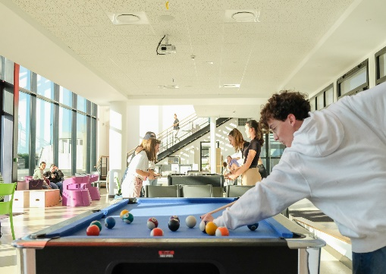
Lycée DON BOSCO
Internat G/F
MAYENNE
https://donboscomayenne.fr
Options de seconde Générale et Technologique
Enseignement général :
LV C : Allemand, Espagnol, Japonais
Latin, EPS, Arts Plastiques,
Parcours Perso EURO Anglais - Cambridge
Pôle départemental d’Athlétisme
Enseignement technologique :
Management et Gestion
Sciences de l’ingénieur
LYCÉE GÉNÉRAL
Première Générale

Slide 21


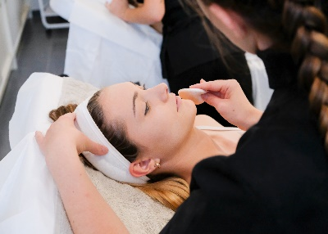
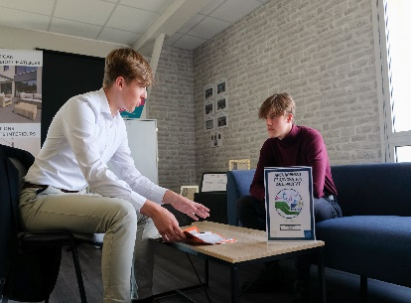


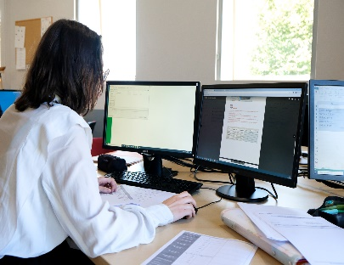
Lycée DON BOSCO
Internat G/F
MAYENNE
LYCÉE PROFESSIONNEL / CFP-UFA Don Bosco
Seconde Métiers de la Beauté et du Bien-être
Bac Pro Esthétique Cosmétique Parfumerie
CAP Esthétique Cosmétique Parfumerie
Bac Pro Métiers de la coiffure
CAP Métiers de la coiffure (Apprentissage)
Seconde Métiers de la relation client
Bac Pro Métiers du Commerce et de la Vente
option A (Animation et gestion de l’espace commercial)
Bac Pro Métiers du Commerce et de la Vente
option B (Prospection-clientèle et valorisation de l’offre commerciale)
Bac Pro Métiers de l’Accueil
CAP Equipier Polyvalent du Commerce
Seconde Métiers de la gestion administrative, du transport et de la logistique
Bac Pro Organisation de Transport de Marchandises
https://donboscomayenne.fr

Slide 22

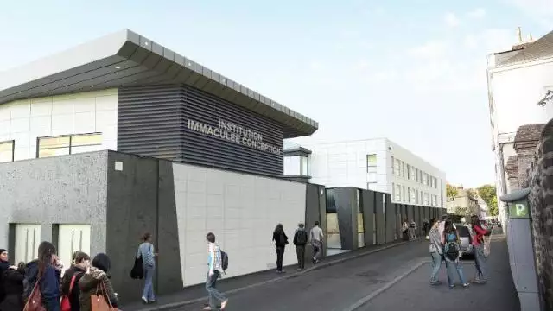
Lycée
IMMACULÉE CONCEPTION
LAVAL
Internat
Options de seconde Général et Technologique
Enseignement Général :
Latin, Arts Plastiques, Cinéma-audiovisuel
Parcours EURO Certification double bac / TOEIC
Enseignement Technologique :
SIIT (Sciences de l’ingénieur et innovation technologique)
LYCÉE GÉNÉRAL
Première Générale
LYCÉE TECHNOLOGIQUE
Première STI2D (Sciences et technologies de l’industrie et du développement durable)
LYCÉE PROFESSIONNEL / UFA Immac
CAP et Bac Pro Métiers de la Mode – Vêtement (MMV)
Seconde Métiers des transitions numérique et énergétique
Bac Pro Métiers de l’Electricité et de ses Environnements Connectés (MELEC)
Bac Pro Cybersécurité, Informatique, Réseaux, Electronique (CIEL)
https://www.immac.fr

Slide 23
Les dates de portes ouvertes
Lycée Privé d’AVESNIERES : 16 FEVRIER (17-20 h) et 17 FEVRIER (9-12 h)
Lycée ST MICHEL-ROBERT SCHUMAN : 26 (17-20h) et 27 JANVIER (9-15h)
12 AVRIL (17-20h) Robert Schuman
Campus ORION : 02 FEVRIER (17h-20h) 03 FEVRIER (09h-13h) 16 MARS (10h à 16h)
Lycée ROCHEFEUILLE : 27 JANVIER (09h30-16h) 15 MARS (16h30-20h) 16 MARS (09h-13h)
Lycée HAUTE-FOLLIS : 27 JANVIER (9h-16h) 16 MARS (9h-12h30)
18 AVRIL (17h-19h) (sauf filière Métiers de la Sécurité)
Lycée de l’IMMACULÉE CONCEPTION : 27 JANVIER (10h-16h)
Lycée DON BOSCO : 16 FEVRIER (17-20 h) et 17 FEVRIER (9-12 h)

Slide 24






Temps d’échanges

